Slide 1
Rapport pr 9 juni 2020

Slide 2
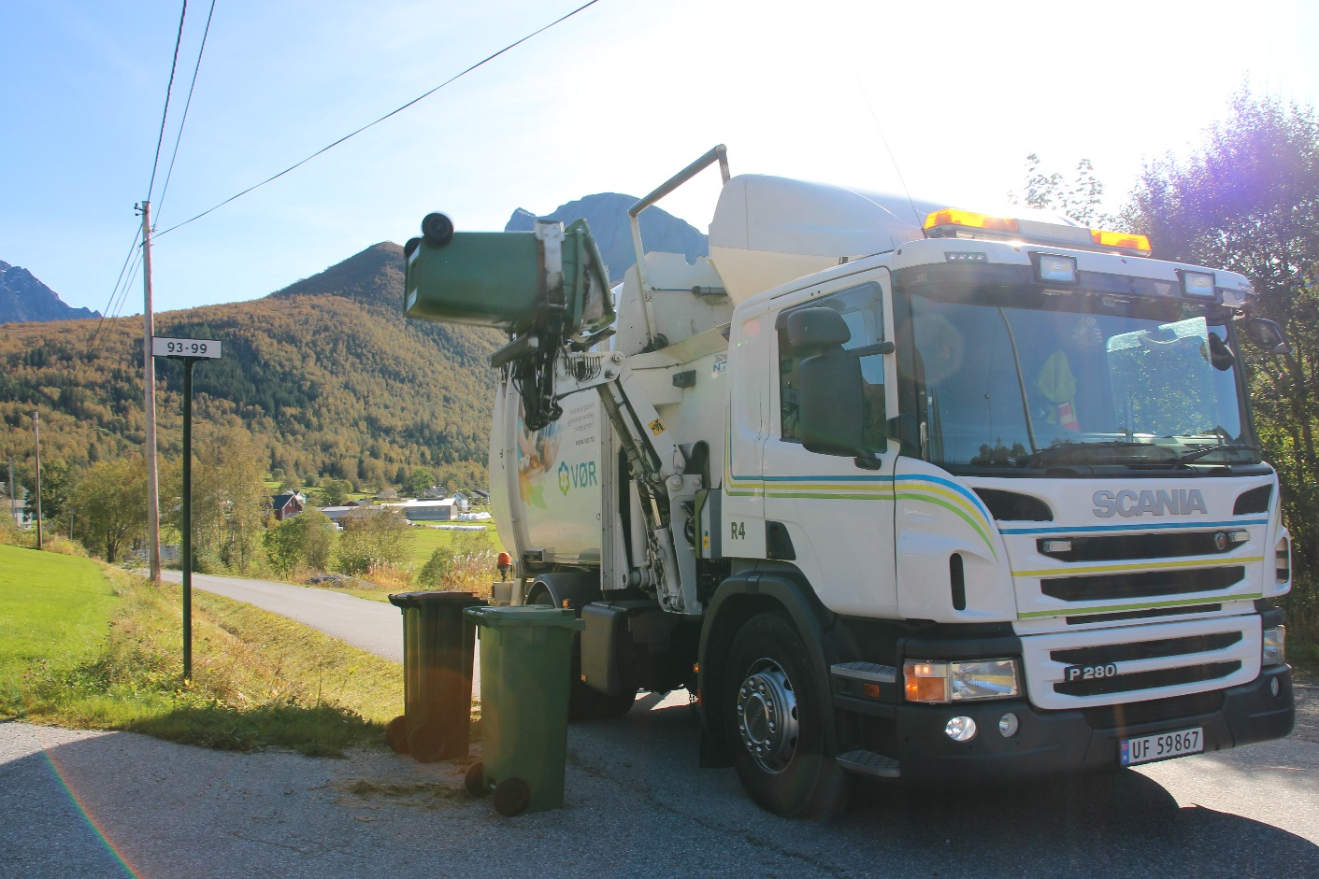
Mengder frå innsamlinga pr 30.05.
8 % auke av rest- og matavfall i høve 2019.
5 % nedgang i mengd papir mot 2019.
5 % auke i innsamla plast mot 2019.
1 % vekst i mengd innsamla glas og metall mot 2019.
15 % vekst i mengd innsamla matavfall mot 2019. Men ned i mai.

Slide 3
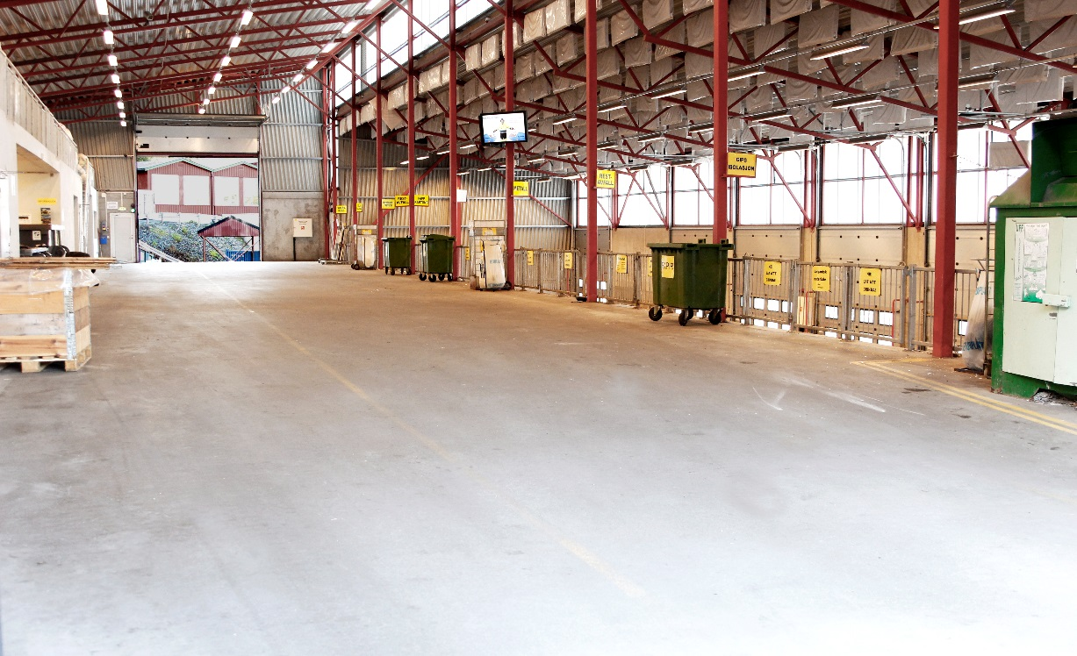
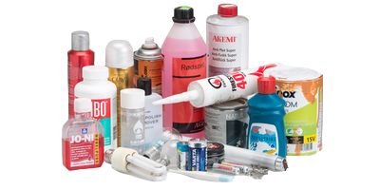
Oppsummerte tal frå miljøstasjonen
8 % auke i mengd restavfall
4 % auke i mengd trevirke
Det «tapte « frå Covid-19 perioden er henta inn.

Slide 4
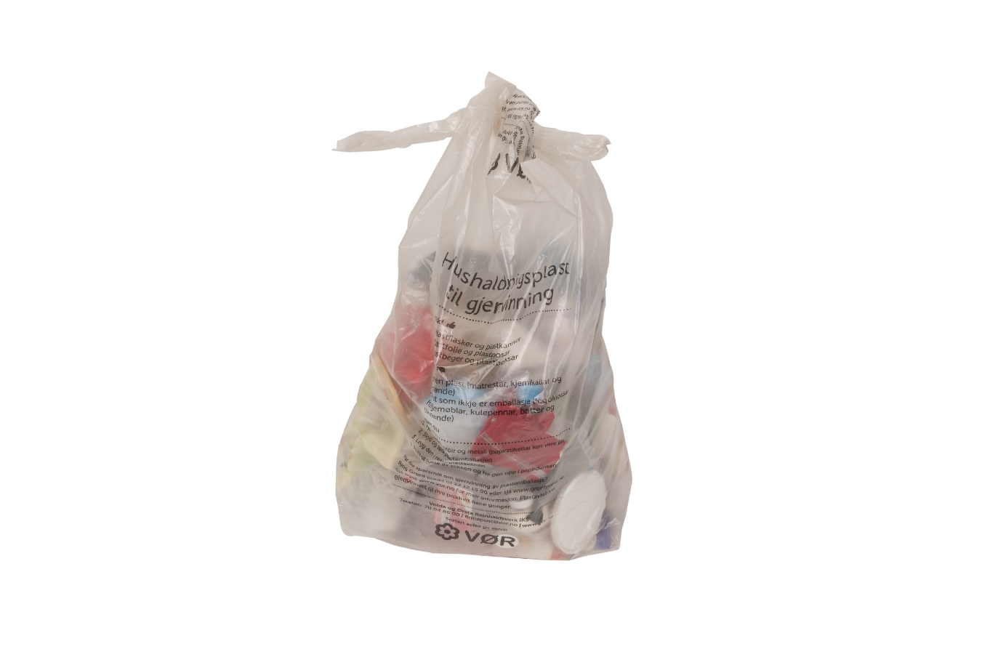
Stopp i mottak av plastemballasje !
Grønt Punkt Norge har stoppa mottak av emballasjeplast frå kommunesektoren. Skuldar på auka mengder, auka kostnader og tilbyr Samfunnsbedriftene ( Ks bedrift) reduksjon av godtgjersle til kr 400,- mot kr 1100,- fram til no. ( sjå referatsak i dag)
Å ikkje få ut plastavfallet kontinuerleg er kritisk for oss. Ei krokkasse tar vel 3 tonn. Eit lass pr mnd. er 6 krokkasser. Vi har 4 kasser som kan nyttast til plast, og der er den 4 under fylling.
Lagring ut i krokkasser er ikkje bra. Fugl og vind drar småplast utover og er uheldig.

Slide 5
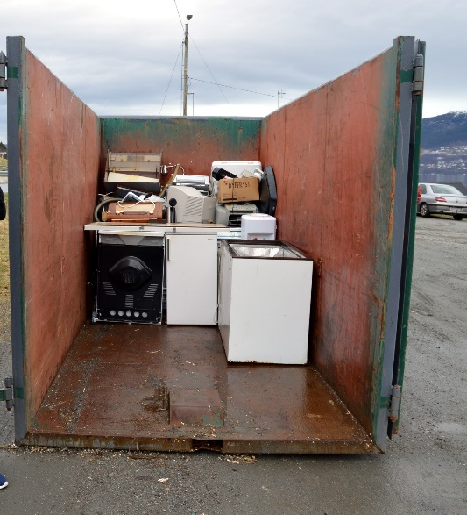
Bygderydding 2020
Ferdig 3 juni 2020, med Hornindal som siste punkt.
Fekk inn 3 containerar med elektro avfall og 3 med skrapjern/ metall
frå Hornindal aleine, som ikkje har hatt slik ordning tidligare.
På bygdene elles er det volum som før, med tilbakemelding om at «gamle punkt» endeleg er rydda opp i. T.d Trandal.
Det var meir forureining i containerane i år, og i eit tilfelle alvorleg. Det har vore ein stigande trend siste åra. Kommunikasjonsansvarleg hos oss kallar inn grendalaga til eit møte, der ordninga vert evaluert og ansvar påpeika.
Men vi stiller oss og i år spørsmålet om kor lenge denne tillitsbaserte ordninga kan fortsette, så lenge misbruk skjer kvart år i enkelte bygdelag. Innblanding av farleg avfall i containerane er alvorleg avvik. Og lovbrot.
Styre og DL har det strafferettslege ansvaret dersom det vert kontroll på vegen eller noko alvorleg skjer. Det har vi plikt til å forebygge.

Slide 6
ISO 9001.
Vi er i gang med implementeringsfasen, og vil vere ferdig med det i september.
Før sertifisering må internrevisjon og leiinga sin gjennomgang gjennomførast av oss.
Vi får tilbakemelding om tidspunkt for sertifisering etter at internrevisjon er utført. Plan om sertifikat i 2020 ligg fortsatt fast.

Slide 7
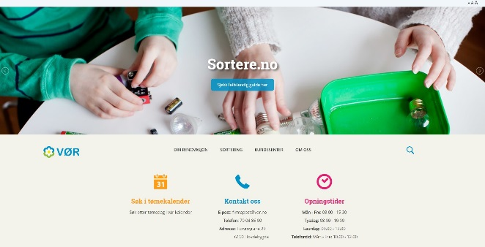
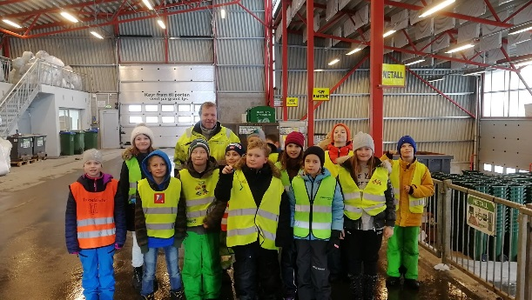
Kommunikasjon:
Liten aktivitet i perioden bak oss i høvet til skuleverk,
barnehage og opplæringssenter.
Det er stilt om VØR på Fb for tida. Lite kritikk.
Fortsatt godt samarbeid med SSR og Årim, startar no
felles kampanje i veke 33 om bruk av klar sekk på miljøstasjonen
Strandrydding 2020. Ny innsamlingsdato
er ikkje lansert nasjonalt. Til hausten…

Slide 8
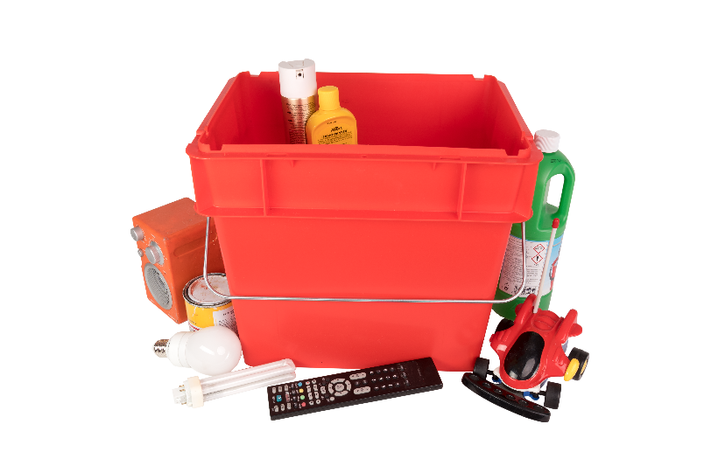
Raud boks
Haust innsamlingsaksjon på bygdene frå veke 36
Delvis dagtid og delvis kveldstid. Mellom kl. 11. og 18.00.

Slide 9
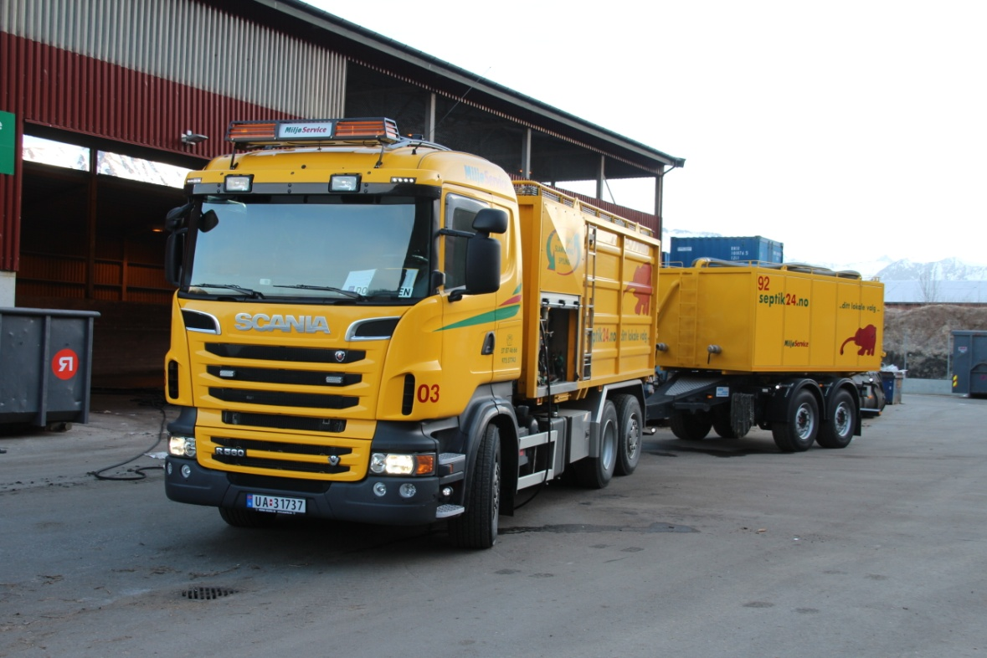
Slamtøming 2020.
Hovedrunde i 2020.
Kom seint i gang på grunn av sein vinter.
Gjekk greit med få avvik som har vore rapporterte til kommunane etter kvart

Slide 10
Har motteke tre bilar. 2 sidelastarar og ein baklasar for nedgravne anlegg.

Slide 11
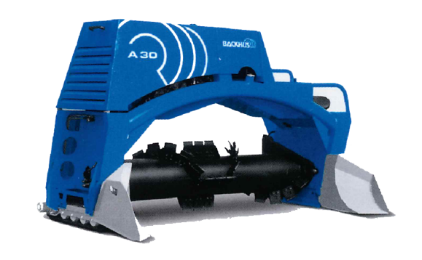
Status off. anskaffingar (investeringar.)
Restavfall – planlegginga er igangsett.
Utskifting av ein bil i 2021.
Rankevendar for hageavfall ( vedtatt i 2020 budsjettet) Bør vere operativ i juni 2021.

Slide 12
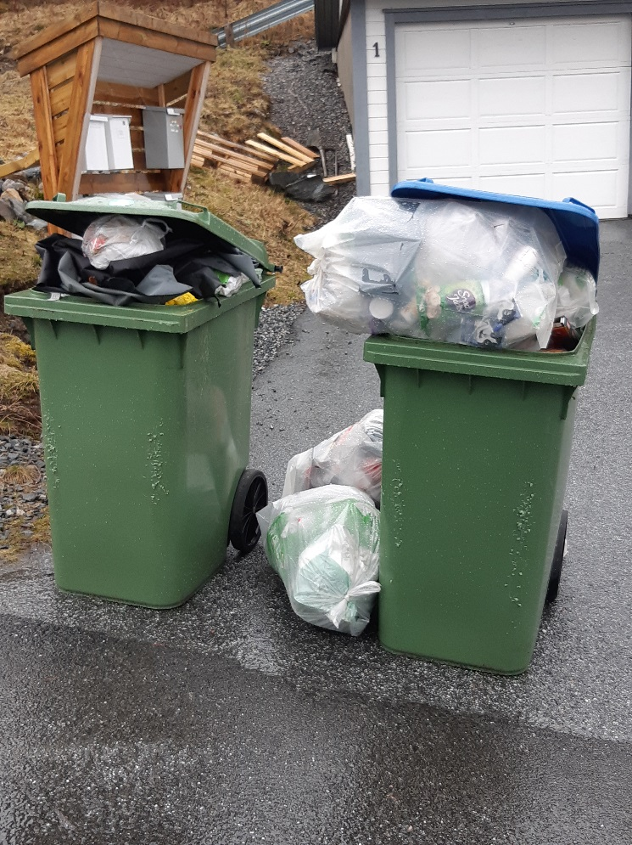
Særskilte arbeidsområde framover
Registrering av fritidshus i kategoriar 3
Overfylte behaldarar av restavfall og papir/ plast er
ei utfordring og er ei forsøplingskjelde pga fuglar,
dyr og vind.
Men det har sine utfordringar.
Alt for mange vil ha dei minste dunkane og minste
gebyret uansett kva dei treng. Å få folk til å bestille
større behaldarar er vanskeleg utan å gå den tunge
vegen via pålegg. Overaskande mange som ikkje tar
ansvar for eige avfall.

Slide 13
Tilsyn – farleg avfall - EU
Forskrift om Industrivern er kanskje gjort gjeldande for oss frå 01.01.2020
Alt avfall lagrast under tak. Dette blir pressa hard på frå tilsynsmynde.
Vi har fått varsel om at alle må søkje om nytt løyve med verknad frå 2021 -22.
Konsekvens: Vi må gjere fysiske grep også i Hovdebygda for å hindre brann i bygg og forsøpling frå lagring av avfall.

Slide 14
Status Melsgjerdet og Biogass
Anbodet på utbygging av omlasteanlegget opna 8 juni kl 12.00. Det vert orientering i eiga sak til møtet i dag.
Søknad om løyve er sendt, og iflg. FM får vi svar til nyttår.
Dei daglege leiarane i RIR, Årim, SSR og VØR ilag med Stine Gytri, møtes for å legge ein plan for kva som bør skje vidare om og evnt. Når Løyve ligg føre. Representantskapet sitt vedtak er at saka skal tilbake til representantskapet, når innstilling frå dei daglege leiarane er klar.

